Slide 1
Масиви
в Java

Slide 2
Масивите
Група от подобни едни на други променливи
Едномерни или многомерни
За достъп до елементите на масив се използва нулево индексиране
arr[5]; // достъп до 6-тият елемент на масива

Slide 3
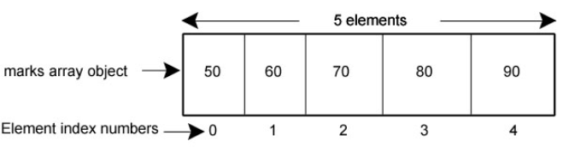
Едномерни масиви - reference
Едномерният масив е списък.
//Обща форма за обявяване на променлива от тип масив
type [] var-name;
//Код
int [] monthDays;
//Така се обявява препратка(reference) от тип „масив от цели числа(int)“

Slide 4
Едномерни масиви – object and elements
int [] monthDays;//Създаване на референция към масив от цели числа
monthDays = new int[12]; // инициализиране на обект от тип масив с размер 12 елемента
Обикновенно се създава и инециализира на един ред
int [] monthDays = new int[12];
Присвояване на стойност на елемент/и от масива:
monthDays[3] = 30 // присвояване на стойност 30 на 4тият елемент от масива
double [] numbers = {10.1,11.2,12.3,13.4,14.5}; // обявяване на всички елементи при създаването на масива
<ПРИМЕР> MonthDays.java
<ПРИМЕР> FriendNames.java
<ПРИМЕР> Average.java // AverageRefactored.java

Slide 5
Многомерни масиви
Многомерните масиви представляват масив от масиви (спъсък от списъци)
Обявяване на двумерен масив:
int [] [] twoDim = new int [4] [5]; // обявяване на масив с 4 масива с по 5 елемента
<ПРИМЕР> TwoDArray.java TwoDArrayRefactored.java

Slide 6
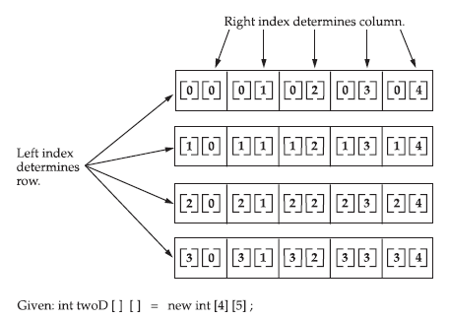

Slide 7
Двумерен масив с различни размери на масивите
int twoDim[][] = new int[4][];
twoDim[0] = new int[1];
twoDim[1] = new int[2];
twoDim[2] = new int[3];
twoDim[3] = new int[4];
<ПРИМЕР> TwoDArrayDiffSize.java
Инициализиране по друг начин:
int [] [] arr = { {0,1,2,3}, {4,5,6}, {7,8}, {9} };

Slide 8
Задачи върху масиви
Изпринтирайте всеки втори елемент от масив
Намерете общата сума на два масива с еднакъв размер чрез два цикъла след това с един цикъл (ами ако масивите са с различни размери)
Създайте три масива с еднакъв брой елементи попълнете първите два с числа, а на третия задайте всеки от елементите му да е равен на сумата от елементите на същият индекс на другите два масива.
Намерете минималната сума от сумите на всеки два съседни елемента на масив.

Slide 9
